Slide 1
Fra antikken til middelalderen
Romerrigets sammenbrud afløses af en række fyrstedømmer / kongeriger

Slide 2
Fra antikken til middelalderen
Stammestater blev grundlagt i Frankrig, Spanien osv. i 400-tallet. Disse stammestater kaldes også kongeriger = stater med én hersker, uafhængige af Romerriget.
Sådan en hersker var måske en særlig magtfuld høvding eller godsejer med flere fæstere, der samler andre magtfulde høvdinge eller godsejere og deres bønder om sig og efterhånden udstrækker sin indflydelse og magt til et større område = et kongerige …og den samfundsstruktur man kalder feudalismen!

Slide 3
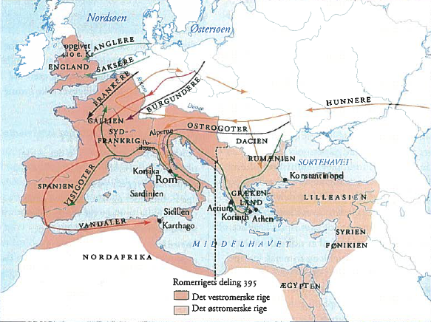
Her ses Romerrigets deling og stammeangrebene i 300-400-tallet. Det var blandt disse stammer, de nye konger fandtes. Vandaler i Nordafrika, Visigoter i Spanien, Angelsaksere i England og Ostrogoter i Italien.

Slide 4
Fra antikken til middelalderen
Vi taler om at man går fra en central til en decentral statsdannelse!! (En central magt smuldrer og erstattes af en række mindre fyrstedømmer/kongeriger – der som sagt samler andre mindre fyrster under sig, som igen samler mindre magtfulde stormænd under sig, som igen = decentral statsdannelse…)

Slide 5
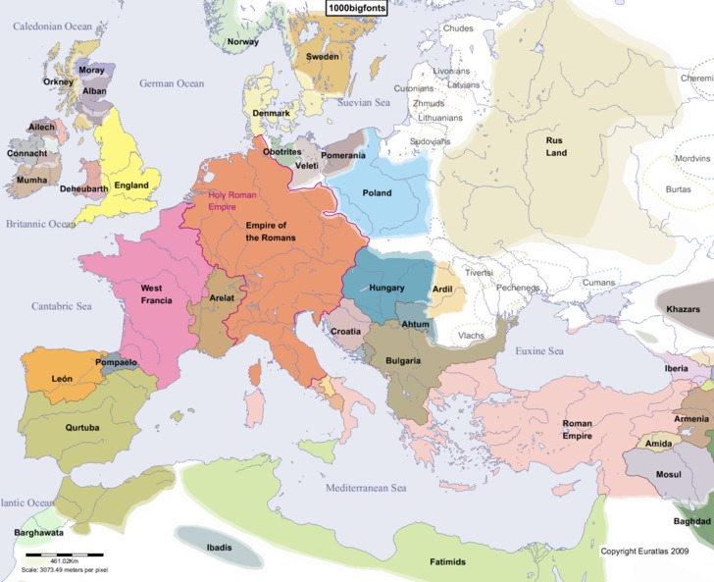
Europa omkring år 1000 (ca. 500 år efter Romerrigets endelige sammenbrud)
Notes:
To ”Roman Empires”… hmm… arven er stærk… et stærkt brand?

Slide 6
Fra antikken til middelalderen
Kirken råder som den eneste institution over skrivekyndige = nøgleposition blandt de nye konger (kommunikation og love) = magt.
Derudover forestår kirken også dåb og begravelse og andre nødvendige ritualer = magtfuld institution.
Feudalismen opstår, og kristendommen består i det vestlige Europa

Slide 7
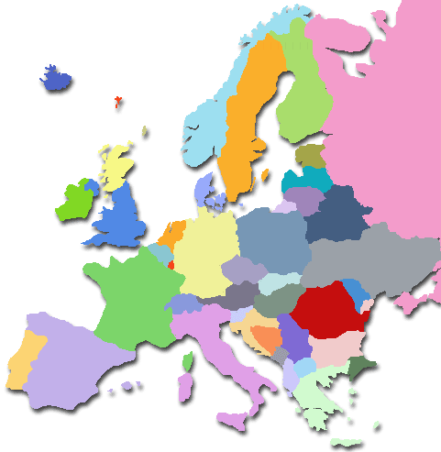
Europa i dag

Slide 8
Fra antikken til middelalderen
Forklaringen på de mange små lande og den fælles religion i Europa.
Titel på forløb:
Stat og religion i antikken

